Slide 1
写作教学
让你的标题靓起来

Slide 2
1.关于写作
基本理念：阅读是写作的基础
基本目标：言之有物
言之有序
言之有文
基本素养：有深厚的文学底蕴
有独到深刻的见解
有真实健康的情感 有清晰完整的结构
有干净流畅的语言

Slide 3
2.快速阅卷的关注点
（1）卷面与书写
（6）结构与节奏
（2）文体与任务
（7）充实与厚度
（3）字数与完整
（8）新颖与独特
（4）点题与切题
（9）真实与真挚
（5）开头与结尾

Slide 4
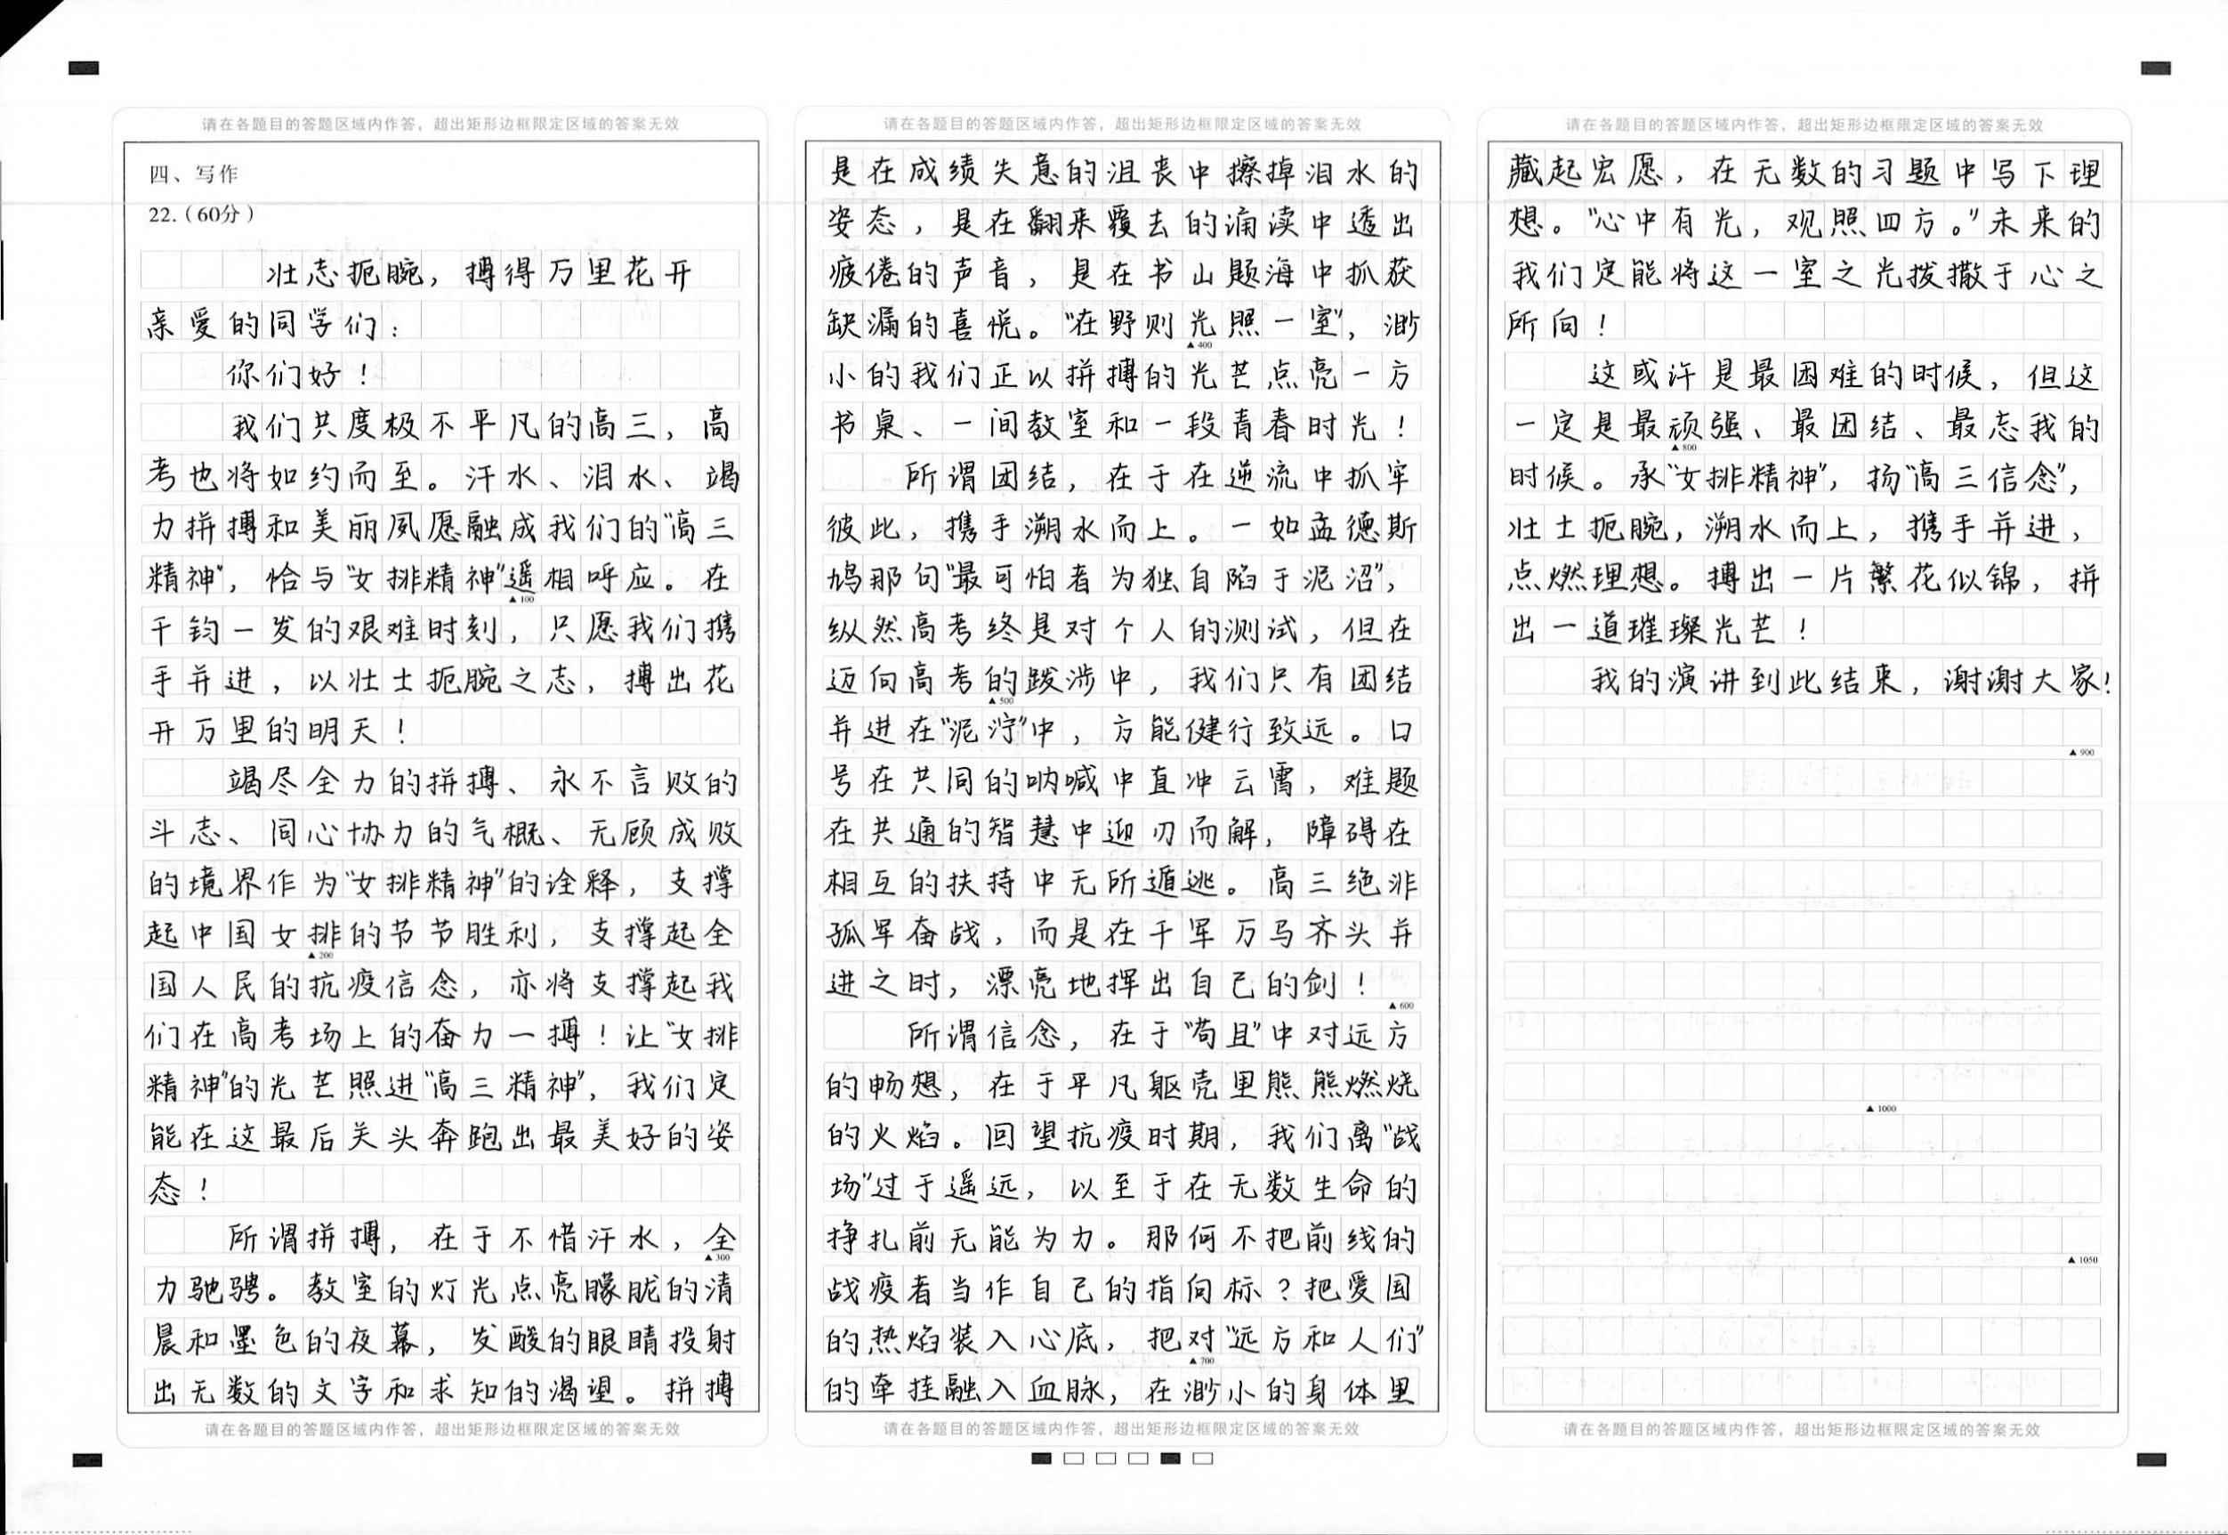
优秀答卷欣赏

Slide 5
优秀答卷欣赏

Slide 6
优秀答卷欣赏

Slide 7
3.高考作文之——议论文训练基本要点
寓言故事类
六段三分四环节
结构入格
哲理思辨类
入格
新材料作文
多则材料类
审题入格
时评类作文
漫画类
应用文
标题的亮点
分论点的亮点
升格
开头结尾的亮点
素材的亮点
书写的亮点
……

Slide 8
4.如何让标题亮起来
（1）标题要求及作用：
①提示论点（议论的观点） ②提示论题（议论的范围及对象）

Slide 9
（2）技巧点拨
方法①：添加前后缀法
寻找材料的关键词、关键句，用添加前后缀法、造句法，以文章的观点作为题目。
如：放手
题目：放手也是一种爱
放手不等于放弃
有一种爱叫放手

Slide 10
常见且有力量的缀词“让、是、用、把、不、动”
“让”字秘诀
让理智战胜贪欲
让榜样之光照亮前路
让创新激荡发展的春潮
让青春梦想飞得更高远
让敬畏之光烛照文化传承
让陪伴成为孩子心底的阳光
让诚信充盈生活的每个空间
别让权力成为亲情之痛
别让谣言污染了“朋友圈”
莫让浮躁侵染了文化“琅琊榜”
句式：
让/别让/莫让+（关键词）+……

Slide 11
“是”字秘诀
“平衡”是一种大智慧
家风传统是干事创业之基
家国情怀是立身养德之本
平等是对生命最好的馈赠
法治是化解社会冲突的正途
“和”文化是中国人的血脉
适合自己，才是最好的职业
灾难从来都不只是“假想敌”
句式：
……+（关键词）是+……
（关键词）+才是/不只是+……

Slide 12
“用（以）”字秘诀
以创新思维增活力
以新作为引领新常态
以翰墨书香养浩然之气
以工匠精神雕琢时代品质
以关爱抵制“蓝鲸”诱惑
用好作风凝聚正能量
用改革之火点燃创新引擎
用法治中国凝聚复兴力量
用制度破解“换马甲”难题
用规则文明突破“关系藩篱”
用公共理性铲除邪教土壤
句式：
以/用+（关键词）+（动词）+……

Slide 13
“把”字秘诀
把文化种子播入精神土壤
把“有意义”的事做出“真效果”
把市民“吐槽”转化为治霾合力
莫把工具当目的
莫把中药当成一把草
别把企业社会责任当口香糖
句式：
把/别把/莫把+（关键词）+……

Slide 14
“不”字秘诀
巧诈不如拙诚
暂避风头不可取
名节如璧不可污
公恩私恩不可混
欲如野马不可纵
文明底线不可亵渎
句式：
……+不如/不可+……

Slide 15
动宾式秘诀
激扬时代的好声音
拆除心中那堵“墙”
聆听中国真实的心跳
守护技术创新的初心
打开隔绝陌生人的围墙
做守望民族精神的代言人
走出“生活在别处”的困境
铸就文质彬彬的礼乐中国

Slide 16
方法②：善用比喻、比拟等修辞手法
放手——风雨后的晴空
挫折——人生的财富
读是品味人生的良药
微笑是一把神奇的钥匙
善良是最好的行囊
（比喻）
梦想在现实中起舞
谁来为亲情“扶贫”
（比拟）

Slide 17
方法③：标题化用，显出新意
竞争不是无情物
“落红不是无情物”（龚自珍）
“俭以养德，静以修身”（诸葛亮）
诚以养德，信以修身
“文化苦旅”（余秋雨）
道德苦旅

Slide 18
方法④：标题作对偶，整齐凝练
用心感动，以爱承担
荣枯随缘，遇合尽兴
出自幽谷，迁于乔木
精神不死，希望不灭
向生命致敬，为人性喝彩
春风拂柳花自开，寒气袭人雪自埋
修己之身以立基，假外之力而雄起
正对式
（意思相承或相关）

Slide 19
小常识，大学问
仰观宇宙，俯察万物
舍一朝风月，得万古长空
一点青春气，千里快哉风
别样的道路，同样的精彩
反对式
（意思相对，构成对比）

Slide 20
5.牛刀小试
（原题呈现）
(1)校门外有一家杂货店，店子生意非常好。经常有学生在店里买东西时忘记带钱，如果他们对老板说：“我没带钱，晚上给您送来，好吗？”老板总是回答：“没问题！”奇怪的是，老板从不记账。有人问：“你不怕学生不还吗？”老板说：“没关系，我相信他，他会还的。”
(2)明代文人陈继儒的《小窗幽记》中有这样一句话：“闻人善，则疑之；闻人恶，则信之：此满腔杀机也。”
(3)卢新宁在北大的演讲中说：“我唯一的害怕，是你们已经不相信了——不相信规则能战胜潜规则，不相信学场有别于官场，不相信学术不等于权术，不相信风骨远胜于媚骨。”
在成长的过程中，对于“相信与怀疑”，青少年常常有很多困惑。楚鹏中学高三某班准备就这个问题开一个班会，请你结合上述材料，写一份发言稿。要求：自拟标题，明确立意，不得套作或抄袭，书写工整，800字以上。

Slide 21
（审题评析）
第一则材料通过一个小事件说明一个现象：对他人的信任，有使人向善的力量。
第二则材料是一句古文，其大意是：如果一个人听说别人做好事就表示怀疑，听说别人做了恶事就相信，那么他的内心里对这个世界其实是充满敌意的。这句话陈述了一种现象：疑善信恶。这样的人，内心非常阴暗。
第三则材料通过卢新宁的话表达了一种忧虑——有一些年轻人不再相信真善美，呼唤人们相信真、善、美。

Slide 22
三则材料合起来形成互补关系。第二、三则材料既陈述了怀疑的现象，也暗含了怀疑的后果——“满腔杀机”；第一则材料则告诉我们，我们应当相信人之善。
综合起来得出的立意有：
(1)多一些相信，少一些怀疑。
(2) 怀疑与相信，需要理性。
请根据材料立意，试用前面讲的方法拟两个标题

Slide 23
拟题示例：
《信疑有度，方显智慧》
《相信为纲， 书写华章》
《登信任船 ，游世界海》
《让信任之光照亮怀疑之心》
《不吝信任，亦要怀疑》

Slide 24
THANKS

